Slide 1
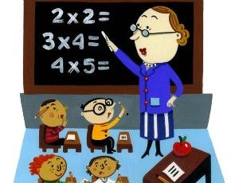
Pradinių klasių mokytoja

Slide 2
Privalumai: linksma dirbti su vaikais, ilgos vasaros atostogos;
Trūkumai: vaikai yra labai išdykę ir kartais neklauso mokytojos;

Slide 3
Norint būti mokytoja reikia įgyti pedagoginio bakalauro laipsnį universite.
Reikia turėti daug kantrybės ir mokėti bendrauti su vaikais.
Reikia sugebėti sugalvoti idomias pamokas, kad vaikams nebūtu nuobodu.

Slide 4
Ačiū už dėmesį ☺

